Slide 1
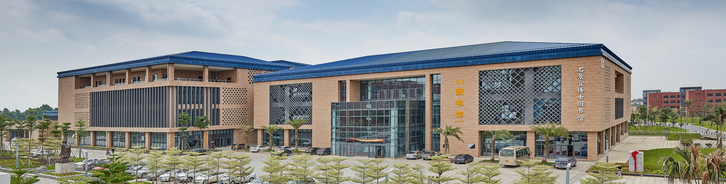
FOSHAN UNIVERSITY OF SCIENCE AND TECHNOLOGY
数据库展示
组长
组员

Slide 2

分布式图书销售系统

Slide 3
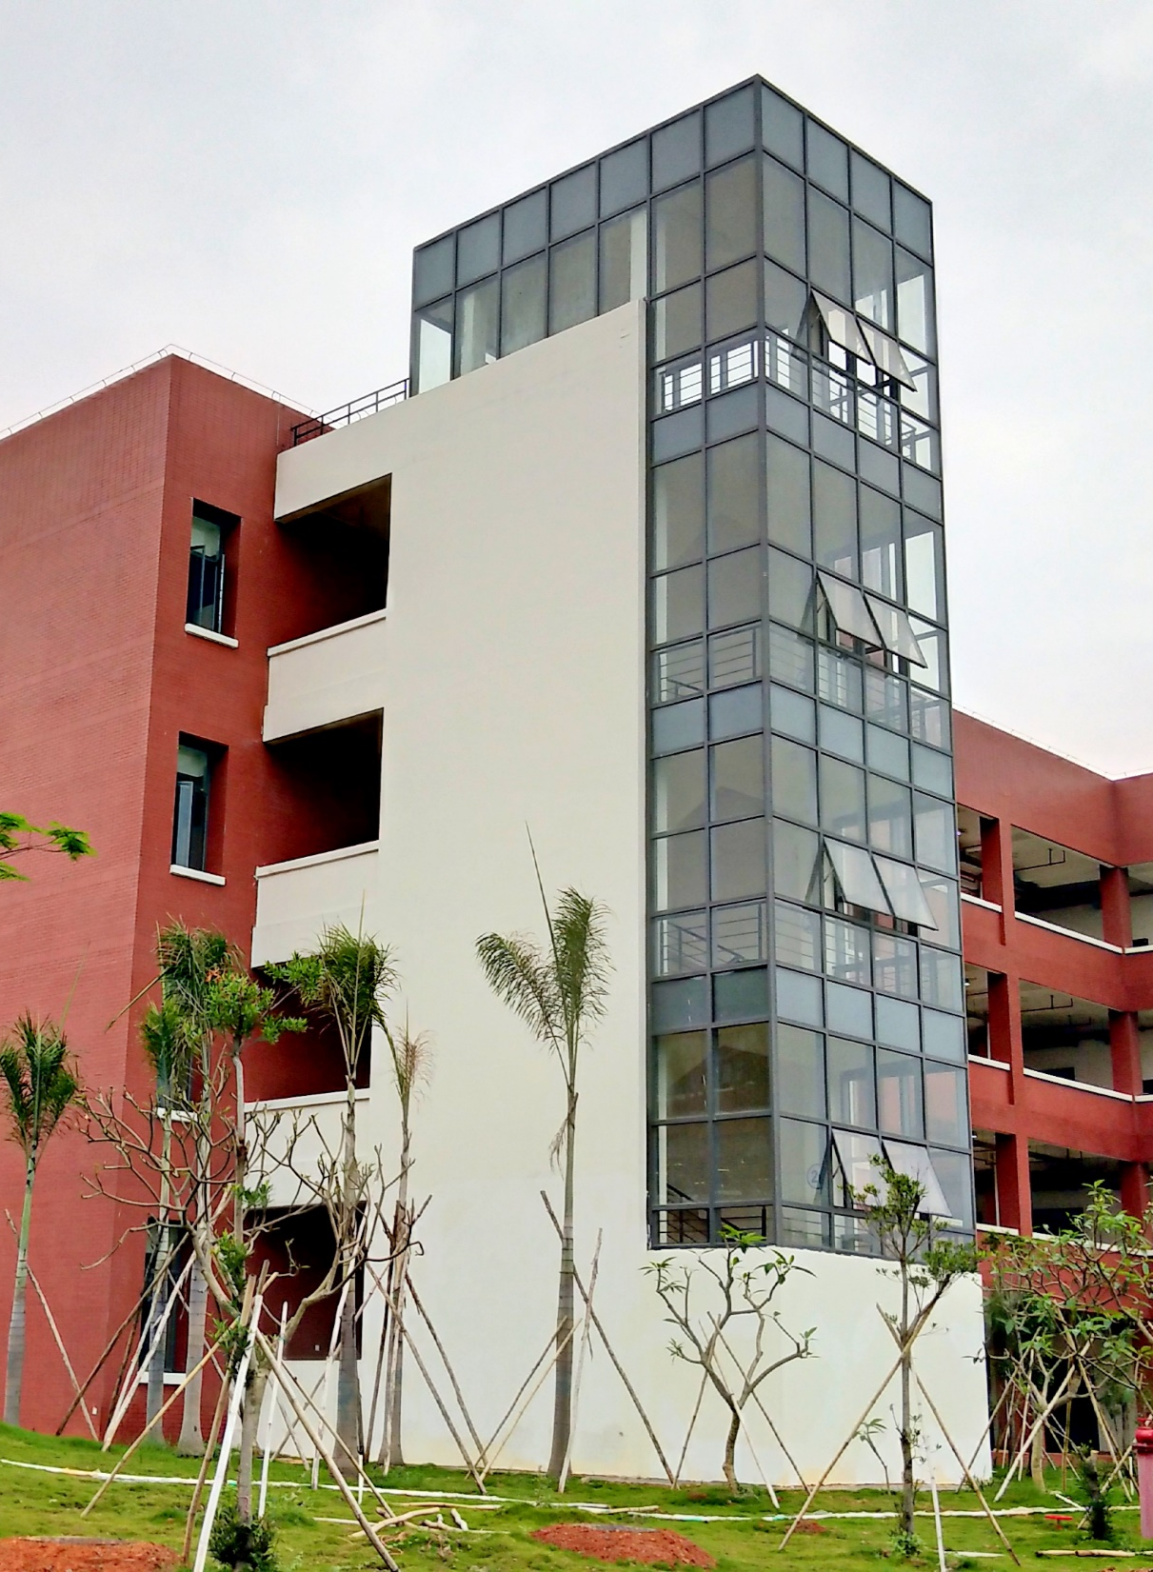
1
概念模型
2
数据展示
3
数据库安全
4
数据库优化

Slide 4
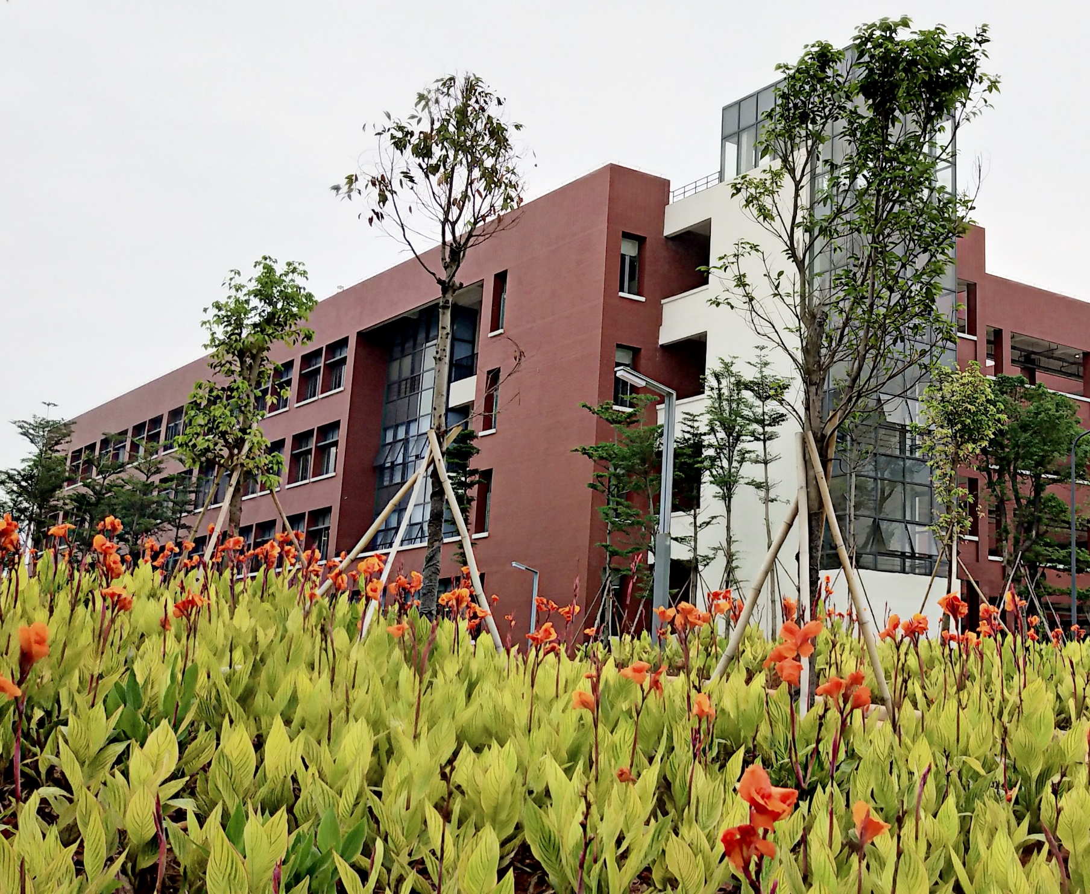
01
需求分析&概念模型

Slide 5
需求分析
订单信息相关：订单号、订单日期、订单总价、订单状态。
这些数据项用于管理订单信息，包括订单的唯一标识、生成日期、总价和当前状态。
类型信息相关：类型号、类型名。
这些数据项用于标识和描述书籍的类型信息，包括类型的唯一标识和名称。
用户信息相关：用户号、用户名、密码、性别、住址、电话。
这些数据项用于唯一标识和管理用户信息，包括用户的身份验证、个人信息和联系方式。
书籍信息相关：书号、书名、分类号、市场价格、当前价格、数量、商品介绍、作者。
这些数据项用于标识和描述书籍信息，包括书籍的唯一标识、名称、分类、价格、库存、介绍和作者等属性。
我们分析了图书管理系统所需要的信息数据，并将其分为四个模块

Slide 6
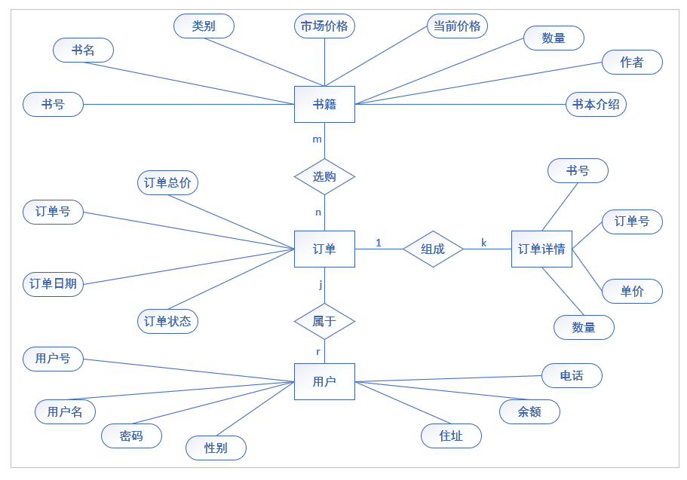
概念模型设计

Slide 7
02
部分数据展示

Slide 8
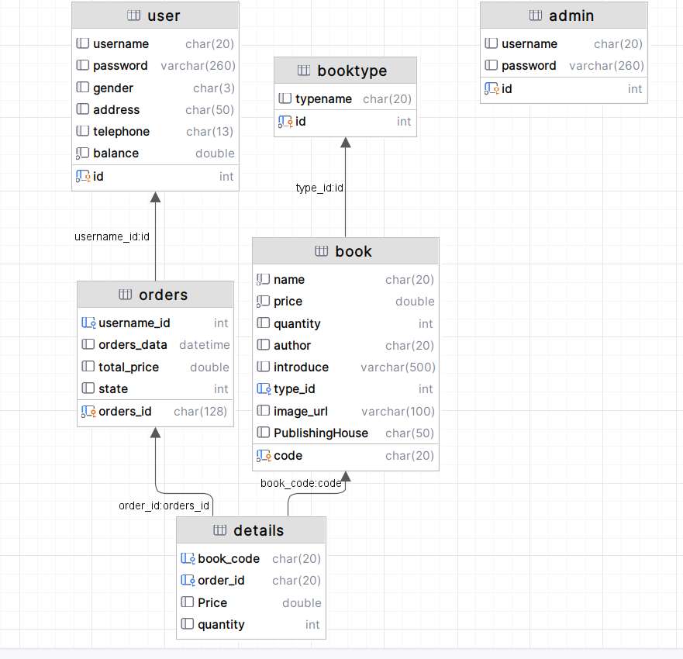
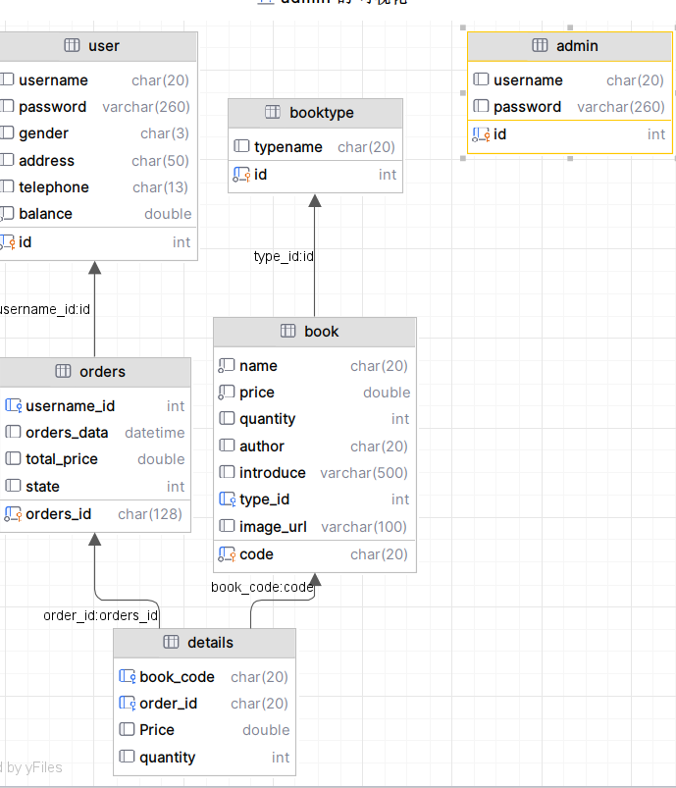
基础数据
分为5个表
用户表、订单表、订单详情表、书籍表、书籍分类表
22个数据项
在这里可以对图片进行简单介绍

Slide 9


部分数据项展示
数据项：用户号
含义说明：唯一标识每位用户
别名：username_id
类型：char
长度：int
取值范围：1000000000-9999999999
数据项：用户名
含义说明：用户名是用户在系统中的唯一标识
别名：username
类型：char
长度：20
取值范围：1-20个字符
数据项：性别
含义说明：表示个体的性别特征
别名：gender
类型：char
长度：3
取值范围：男或女

Slide 10
部分数据结构
1.数据结构名：用户
含义说明：是分布式图书数据库管理系统的主体数据结构，用于存储一个用户的相关信息。
组成：用户号，用户名，密码，性别，住址，电话，余额。
2.数据结构名：书籍
含义说明：是分布式图书数据库管理系统的主体数据结构，用于存储一本书的相关信息。
组成：书号，书名，分类号，市场价格，当前价格，数量，作者，出版社，书籍介绍。
3.数据结构名：订单
含义说明：是分布式图书数据库管理系统的主体数据结构，用于存储一个订单的相关信息。
组成：订单号，用户号，订单日期，订单总价，订单状态。

Slide 11


部分数据流
数据流名：购物
说明：用户通过应用搜索或直接点击查看书籍或选择添加到购物车。
数据流来源：用户的点击
数据流去向：订单
组成：书号，书名，分类号，市场价格，当前价格，数量，作者，商品介绍
平均流量：每天几百到几千次请求之间
高峰期流量：每天几万甚至几十万次请求
2. 数据流名：注册
说明：用户通过应用组成属于自己的账号
数据流来源：用户的填写
数据流去向：数据库存储、订单
组成：用户号，用户名，密码，性别，住址，邮箱，电话
平均流量：每天几百到几千次请求之间
高峰期流量：每天几万甚至几十万次请求

Slide 12
数据存储
（1）数据存储：用户表
说明：记录用户的状态
流入数据流：用户注册信息
流出数据流：订单表
组成：用户名，用户密码，性别，住址，电话，余额
数据量：注册用户数量
存储方式：用户号顺序存储
（2）数据存储：订单表
说明：记录订单的一般情况
流入数据流：用户下单
流出数据流：订单详情表
组成：订单时间，订单价格，订单状态
数据量：用户下单数量
存储方式：订单号顺序存储

Slide 13
数据逻辑结构
1. 书籍表book（书号，书名，分类号，市场价格，当前价格，数量，作者，商品介绍）
2. 订单详情表details（书号，订单号，单价，数量）
3. 用户表user（用户号，用户名，密码，性别，住址，邮箱，电话）
4. 订单表orders（订单号，用户号，订单日期，订单总价，订单状态）
5. 书籍分类表booktype（分类号，类型）
6. 系统老板表admin（ID号，账号名，密码）

Slide 14

03
数据库安全

Slide 15
数据库容量大
对于大规模数据库，确保数据的安全性至关重要 !
数据库容纳了13多万条图书数据。
这个数据库主要用于图书管理，包含了各种各样的图书信息，从书名、作者到出版日期等。这使得它成为图书馆、书店或其他文献管理系统的理想选择。
数据量的庞大意味着这个数据库能够提供更全面、深入的图书信息。无论是进行图书统计分析、制定采购策略，还是满足用户对图书信息的不同需求，这个数据库都能够提供强有力的支持。

Slide 16
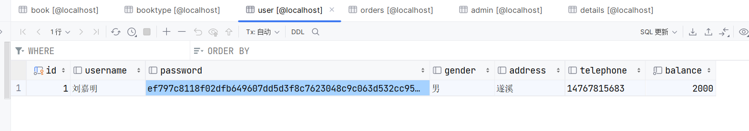
密码加密
单向散列函数has256加密用户密码，保障用户信息安全
注原密码123456，加密不可逆，也就是即使数据库泄露，也无法得到原密码
mybatisplus持久层框架，采用SQL预编译技术，防止SQL注入

Slide 17
04
数据库优化

Slide 18
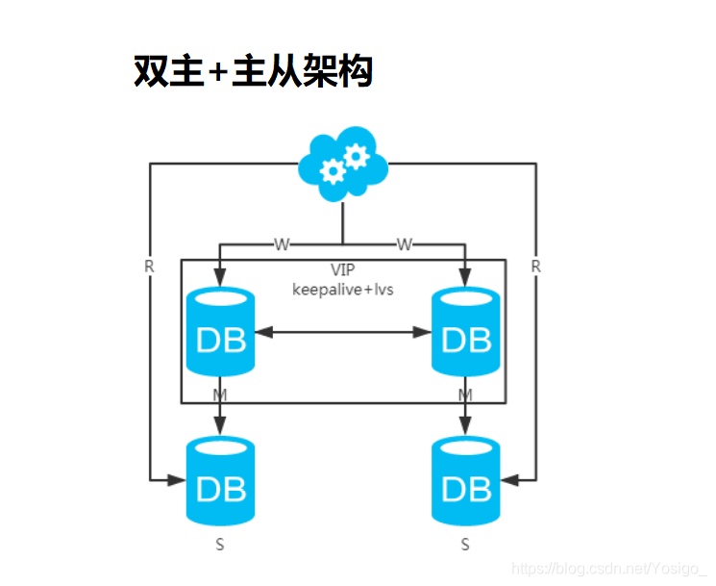
集群模式
数据库采用集群模式
引入云原生2.0的docker技术上部署4台mysql做读写分离，4台mysql数据库分别做主从复制，主主复制，保证了数据的安全。采用对进行nginx负载均衡
主从复制，主主复制的架构图

Slide 19
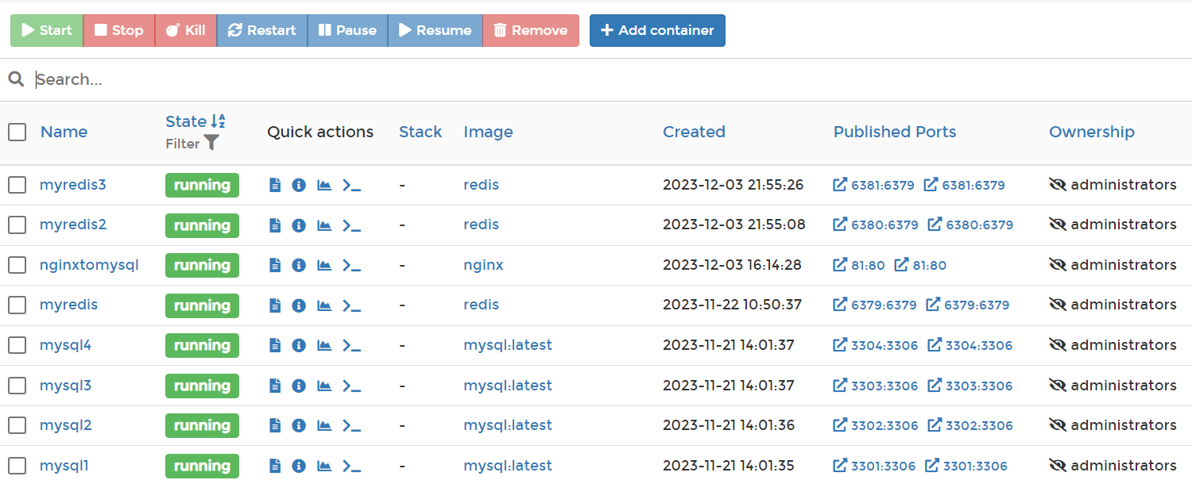

Slide 20
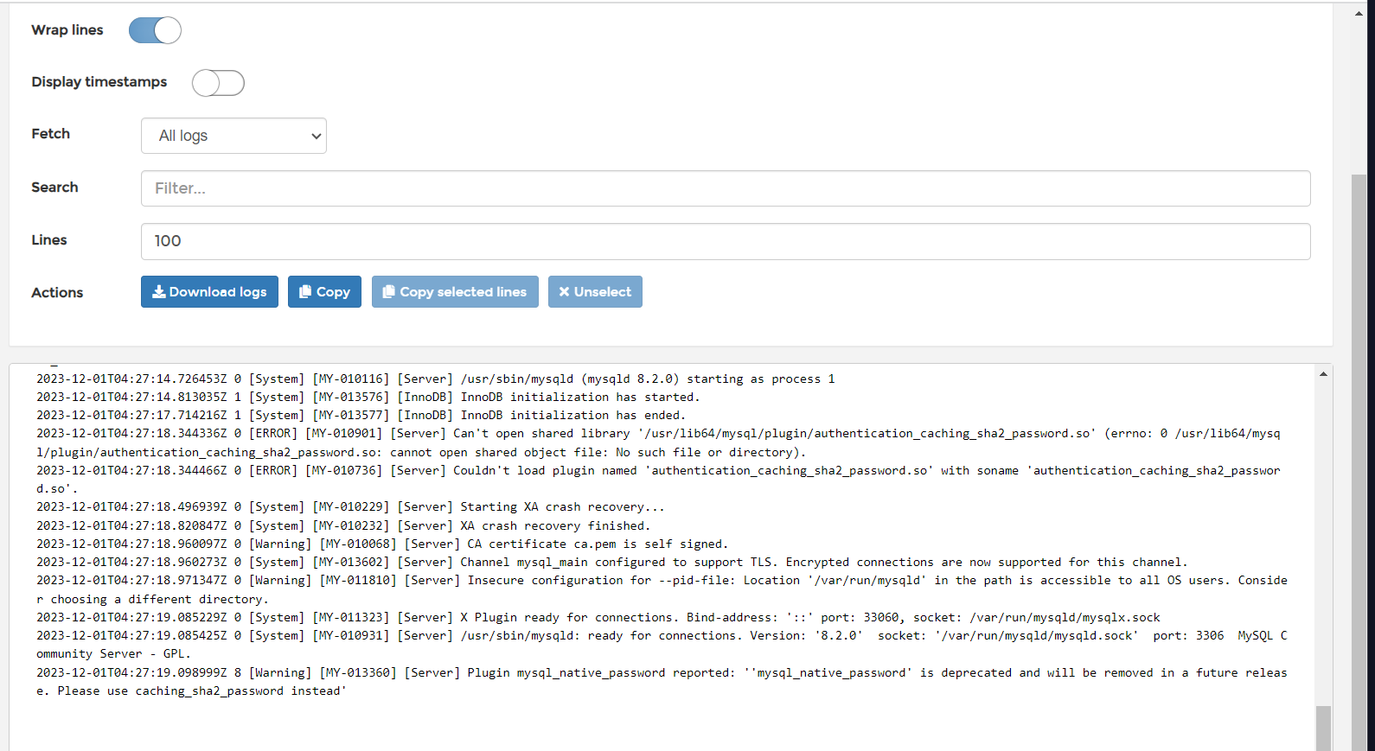
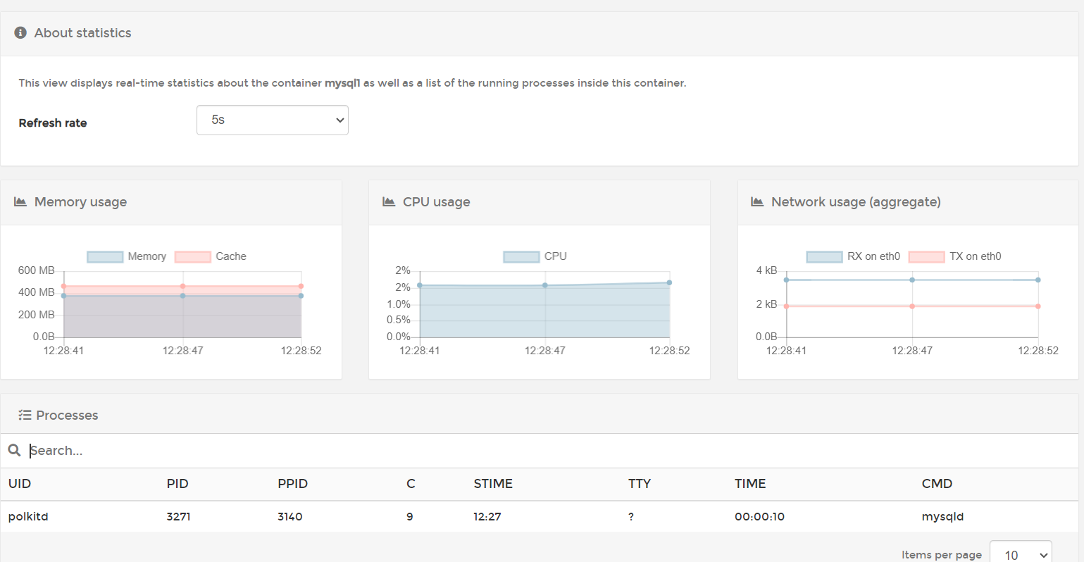
更直观的监控和管理----从能用到好用
直观的日志信息图
直观的系统资源占用信息

Slide 21
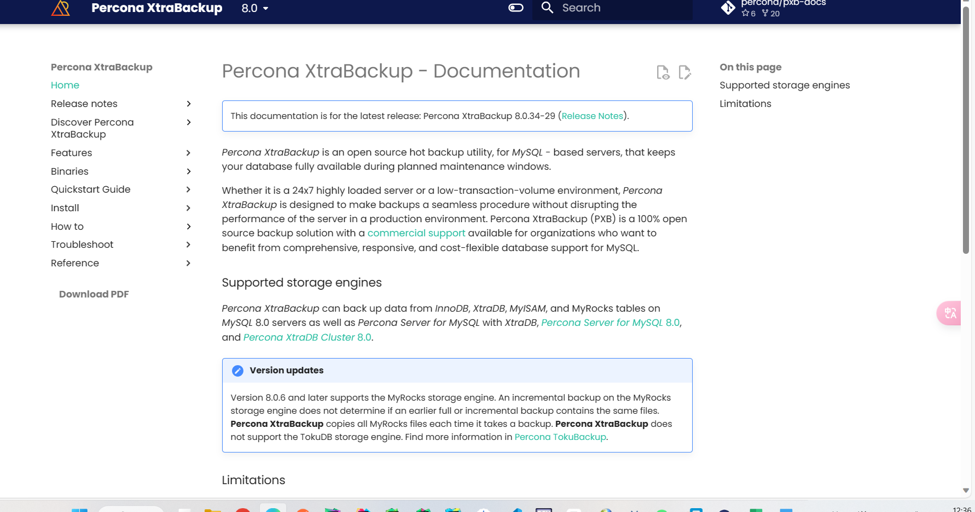
XtraBackup的技术数据库热复制技术
Mysql原来的复制命令造成读写线程阻塞，无法保障整个系统的高可用性。
XtraBackup技术完美解决这个问题，在保障数据备份的同时，不阻断读写线程，对于大规模数据的备份具有重大意义。
（图为官方网站）

Slide 22
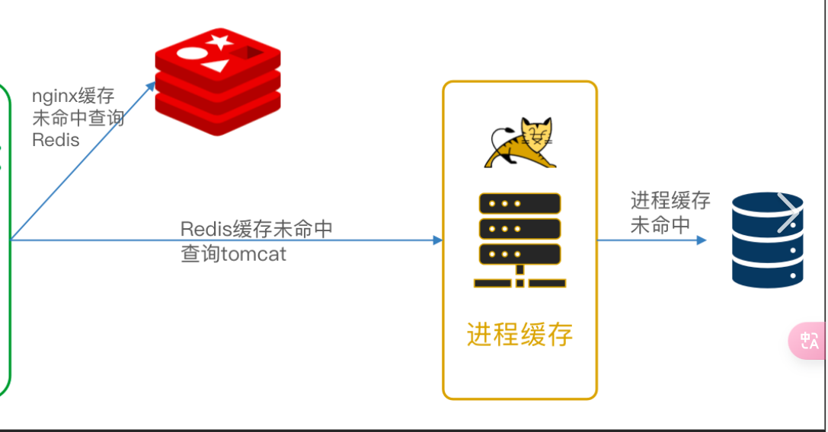
Jvm进程缓存技术

Slide 23
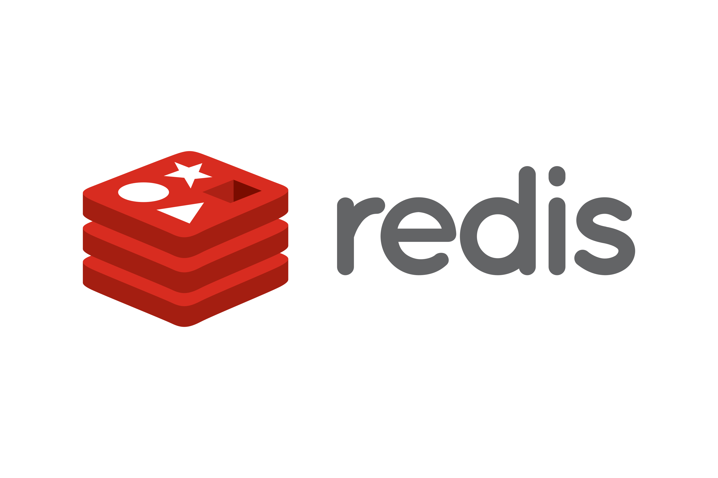
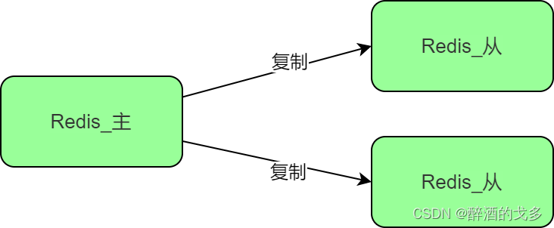
Redis 分布式缓存数据库---多级缓存设计，从快到更快
缓存数据在内存中，克服磁盘io瓶颈大大提高了并发能力
Redis是典型的内存型数据库，NOSQL—--不仅仅是SQL。

Slide 24
后端微服务架构—微服务架构，高内聚，低耦合，弹性扩展
核心内容
用户浏览
用户购买
管理员管理模块
附加接入了百度文心一言api,智能向用户推荐书籍
Jwt安全认证技术对用户身份进行认证，高可靠性

Slide 25
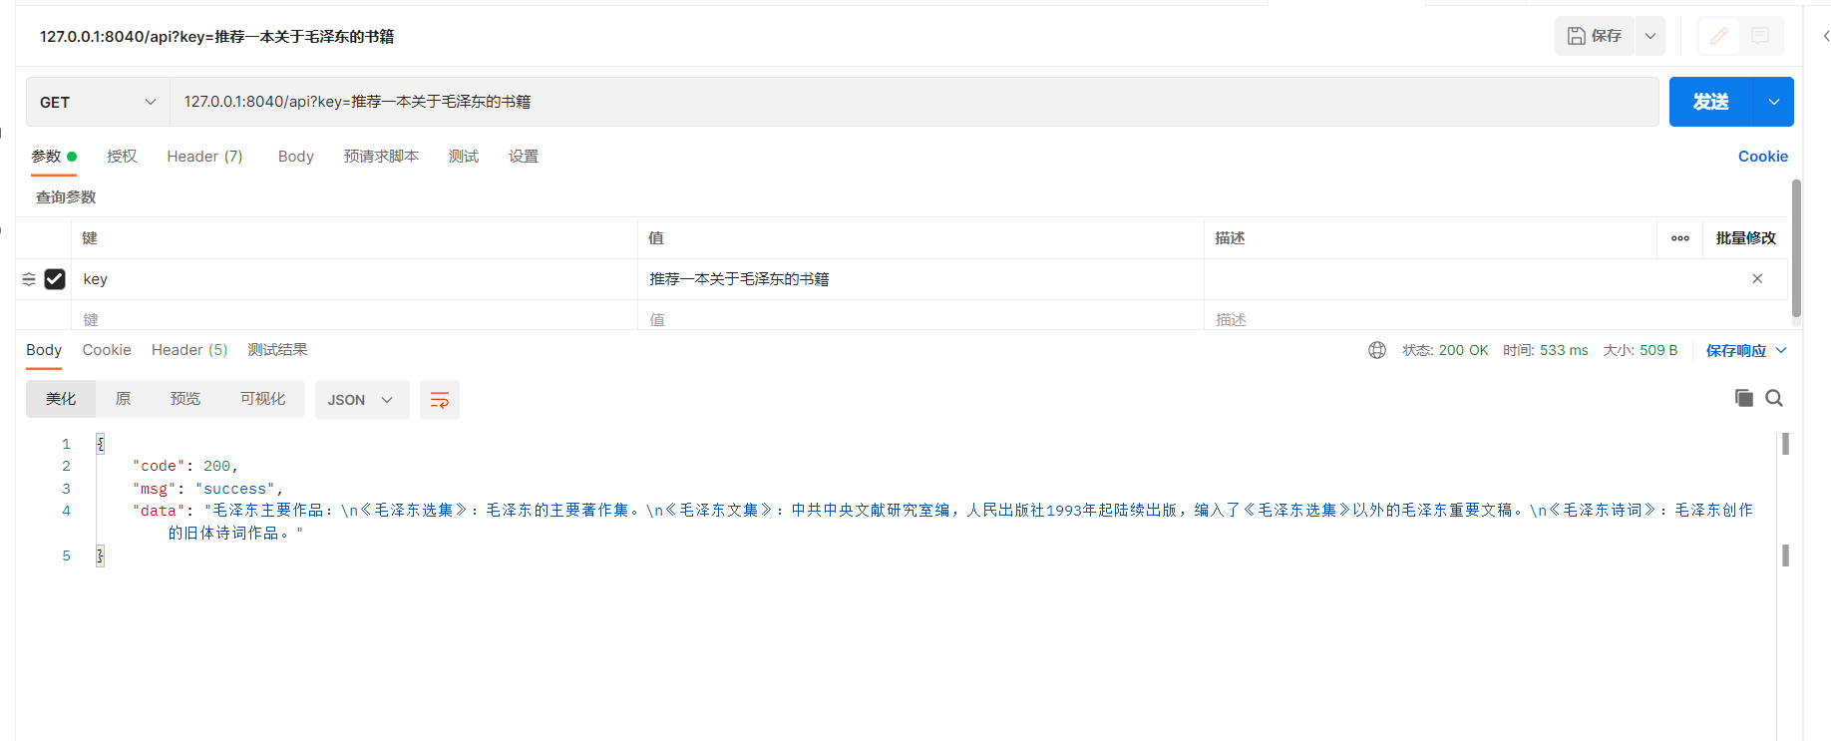
站在时代和科技的风口上---接入AI服务
更智能，更贴心的AI小住手，为您推荐合适的书籍，带领您畅游知识的海洋

Slide 26
感谢观看！

